Slide 1
MNIST TUTORIAL
N26091194 鄧立昌

Slide 2
OUTLINE
MNIST dataset
Convolution
Pooling
Flatten
Full connected layer
Activation function
Loss function
Optimizer
Install pytorch(GPU)
DL PROJECT STRCTURE

Slide 3
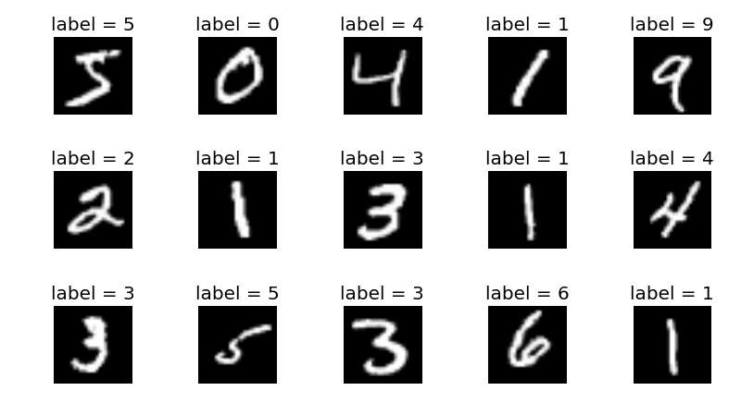

Mnist dataset
手寫數字辨識資料 http://yann.lecun.com/exdb/mnist/
Deep learning 的 hello world
由卷積網絡之父 Yann LeCun蒐集建立
與 Geoffrey Everest Hinton / Yoshua Bengioej 共同獲得 2018年圖靈獎 貢獻: 深度學習

Slide 4
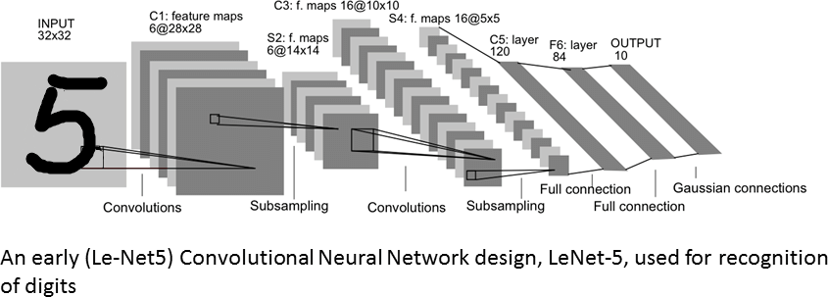
Lenet-5
GradientBased Learning Applied to Document Recognition - Yann LeCun et al.
Source

Slide 5


Free gpu platform
Colab
Kaggle
Pros
可跟雲端硬碟同步
Cons
GPU 是隨機分配的
使用量限制是動態的 (沒有明確定義)
容易斷線(使用量超過限制)
Pros
較穩定，不易斷線
GPU: Tesla P100 (30hrs/week)
Cons
上傳資料較麻煩

Slide 6
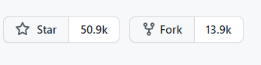
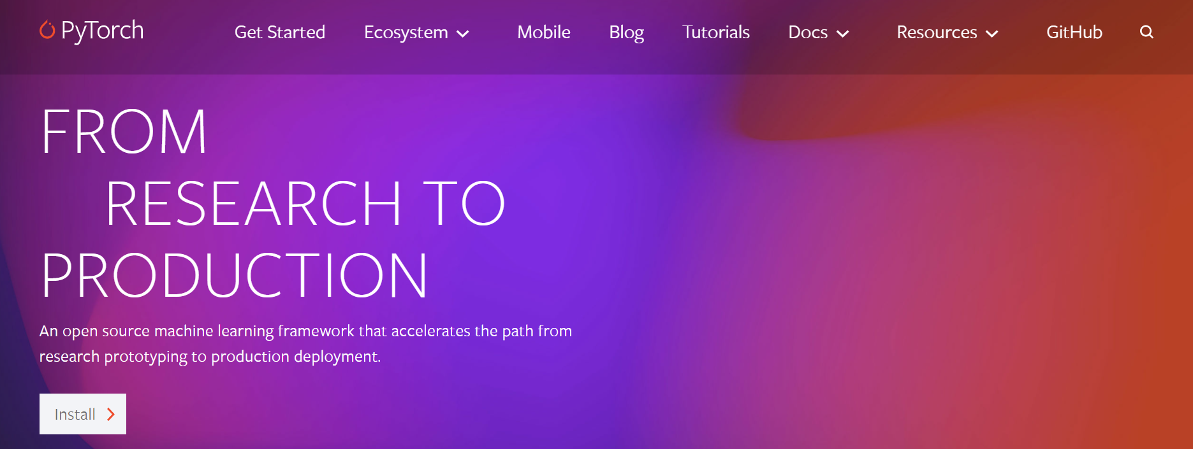
Pytorch
Pros
高度自訂性
龐大的社群 / 討論區
好上手 (相較於 Tensorflow)
Cons
難上手 (相較於 keras)

Slide 7
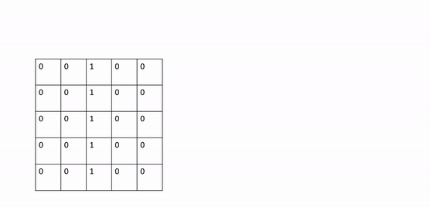
Convolution
Kernel: 用來擷取圖片區域特徵 e.g. 邊緣、水平線、垂直線、…
Stride: 決定步伐大小
Zero padding: 是否使用0來對周圍進行填充
1 | 0 | -1
2 | 0 | -2
1 | 0 | -1
kernel

Slide 8

Convolution(cont.)

Slide 9
0 | 0 | 1
0 | 1 | 1
1 | 0 | 1
0 | 0 | 0 | 0 | 0 | 0 | 0 | 0 | 0 | 0 | 0 | 0 | 0 | 0 | 0
0 | 0 | 1 | 0 | 0 | 0 | 0 | 0 | 0 | 0 | 0 | 0 | 1 | 0 | 0
0 | 0 | 1 | 1 | 0 | 1 | 1 | 1 | 1 | 1 | 0 | 1 | 1 | 0 | 0
0 | 0 | 1 | 0 | 1 | 0 | 0 | 0 | 0 | 0 | 1 | 0 | 1 | 0 | 0
0 | 1 | 0 | 0 | 1 | 0 | 0 | 0 | 0 | 0 | 1 | 0 | 0 | 1 | 0
1 | 0 | 0 | 1 | 0 | 1 | 0 | 0 | 0 | 1 | 0 | 1 | 0 | 0 | 1
1 | 0 | 0 | 0 | 1 | 0 | 1 | 1 | 1 | 0 | 1 | 0 | 0 | 0 | 1
0 | 1 | 0 | 0 | 0 | 0 | 0 | 1 | 0 | 0 | 0 | 0 | 0 | 1 | 0
0 | 0 | 1 | 0 | 0 | 0 | 1 | 0 | 1 | 0 | 0 | 0 | 1 | 0 | 0
0 | 0 | 1 | 0 | 0 | 0 | 0 | 0 | 0 | 0 | 0 | 0 | 1 | 0 | 0
0 | 1 | 0 | 0 | 0 | 0 | 0 | 0 | 0 | 0 | 0 | 0 | 0 | 1 | 0
1 | 0 | 0 | 0 | 0 | 0 | 0 | 0 | 0 | 0 | 0 | 0 | 0 | 0 | 1
1 | 0 | 0 | 0 | 0 | 0 | 0 | 0 | 0 | 0 | 0 | 0 | 0 | 0 | 1
0 | 1 | 0
1 | 0 | 1
0 | 1 | 0
kernel
1 | 1 | 1
0 | 1 | 0
1 | 0 | 1

Slide 10
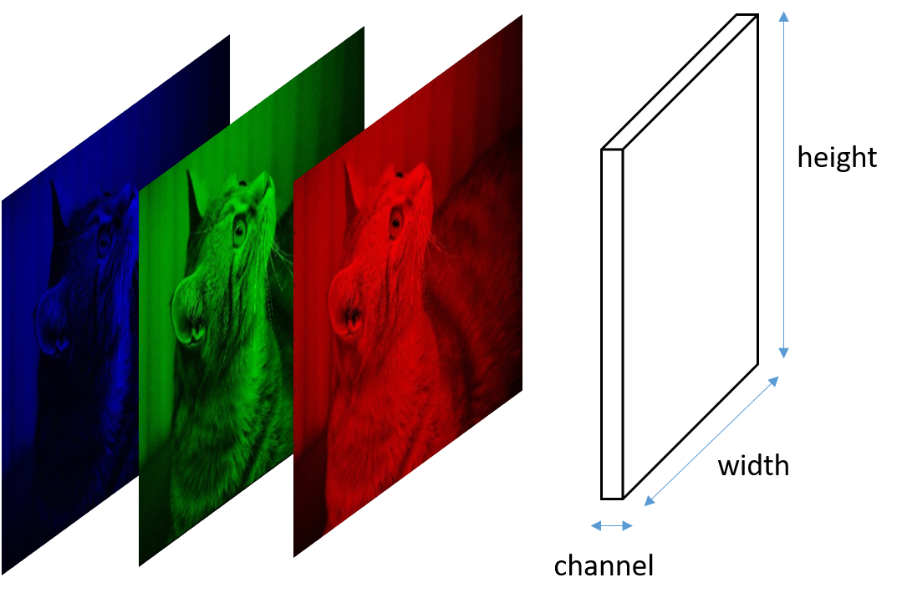
RGB CHANNEL

Slide 11

Rgb channel(cont.)

Slide 12
Convolution Layer 程式碼
torch.nn.Conv2d(in_channels, out_channels, kernel_size, padding)
in_channels: 輸入幾個 channel ex. RGB就是三個channel
out_channels: 要輸出幾個 channel
kernel_size: filter (feature detection) 要 n*n
padding (補 0): 控制 zero-padding 的數目

Slide 13
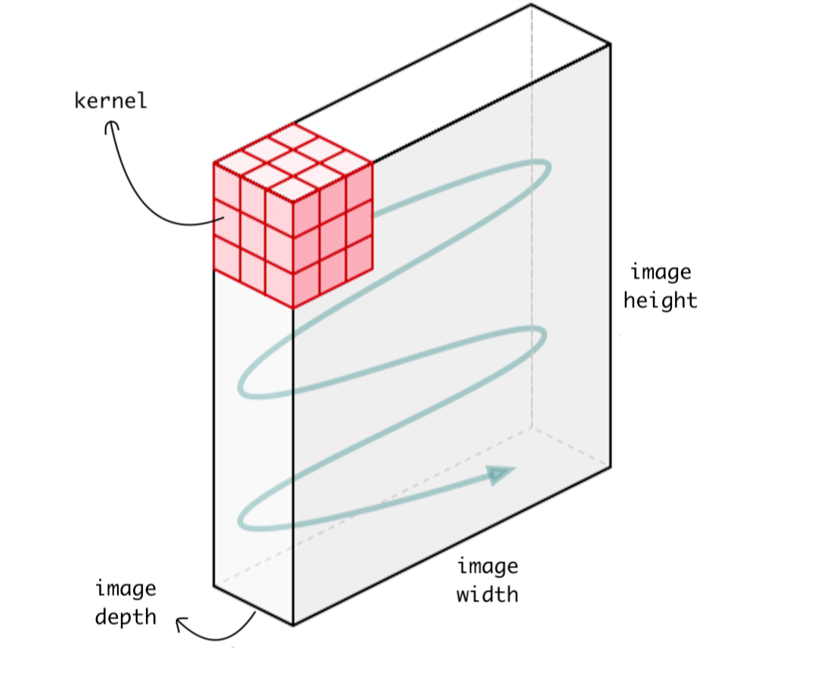
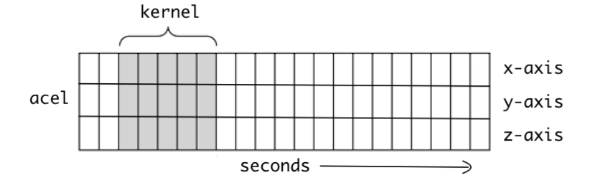
補充
https://stackoverflow.com/questions/42883547/intuitive-understanding-of-1d-2d-and-3d-convolutions-in-convolutional-neural-n
1D convolution
2D convolution

Slide 14
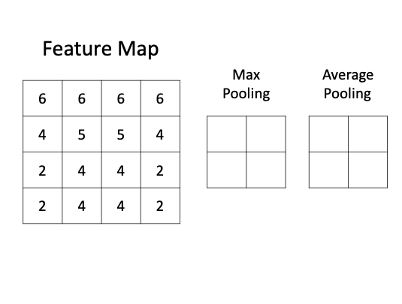
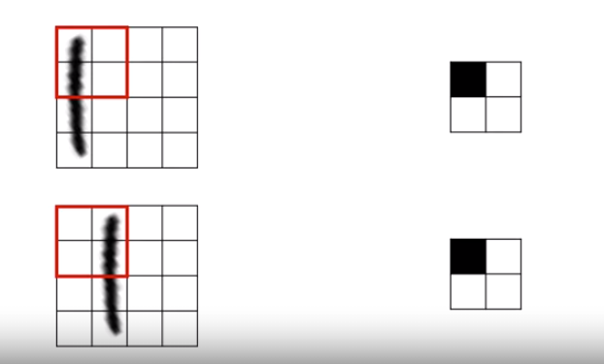
POOLING
Pooling:
1. 減少參數量跟計算
2. pooling 把 feature map 的區域資訊做整合，讓模型更 robust

Slide 15
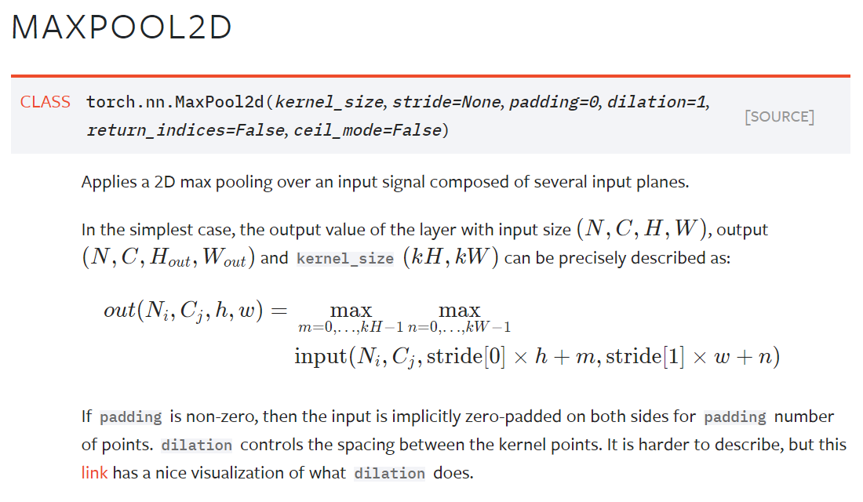
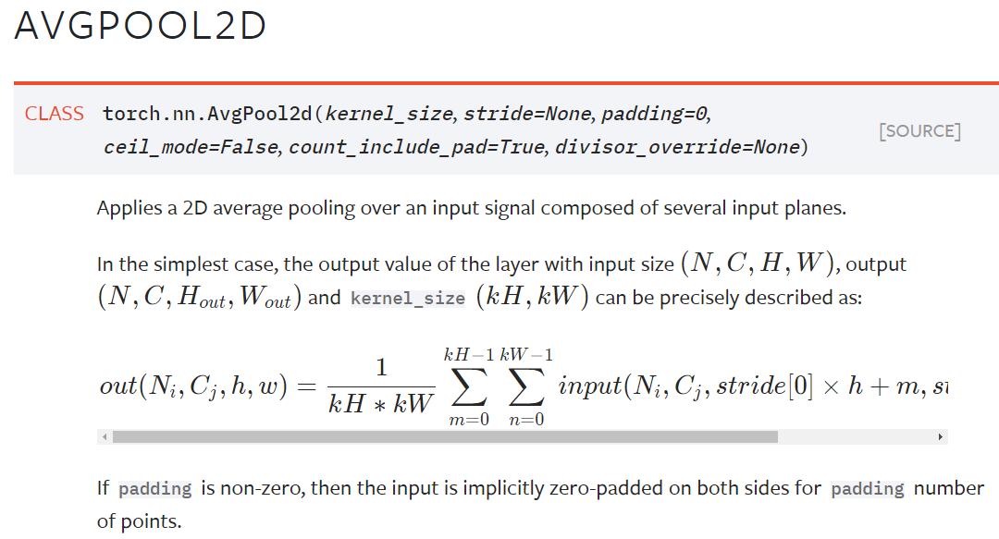
Pooling Layer 程式碼
torch.nn.MaxPool2d(kernel_size=2)
torch.nn.AvgPool2d(kernel_size=2)

Slide 16
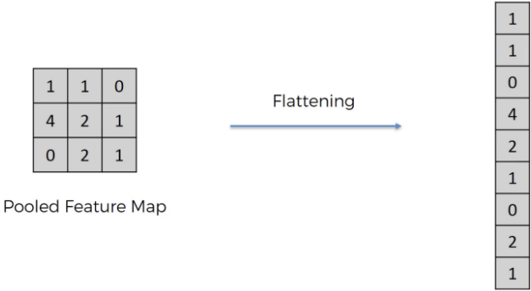
FLATTEN

Slide 17
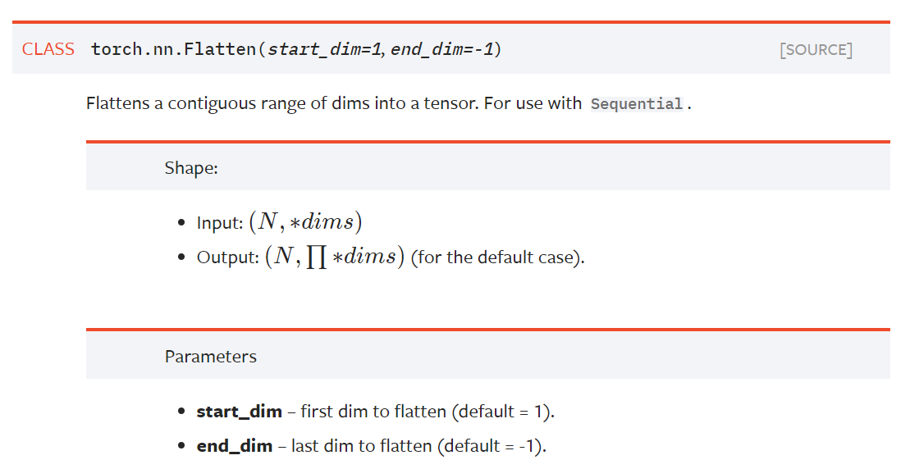
Flatten 程式碼
torch.nn.Flatten()

Slide 18
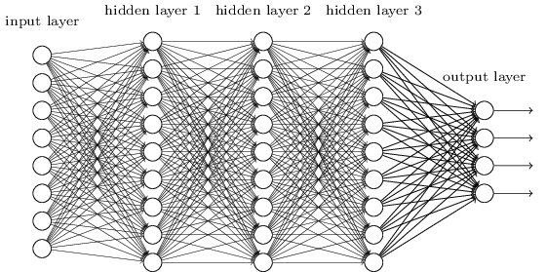
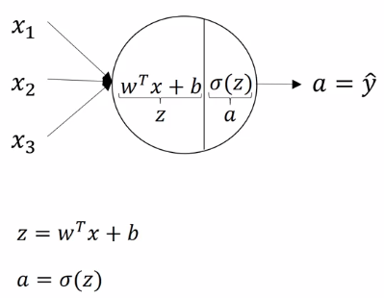
Full connected layer(cont.)

Slide 19
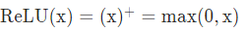
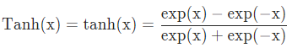
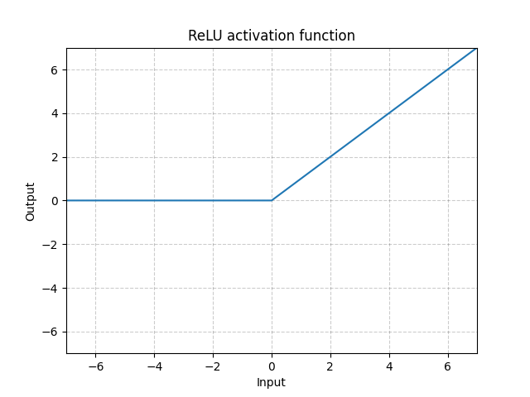
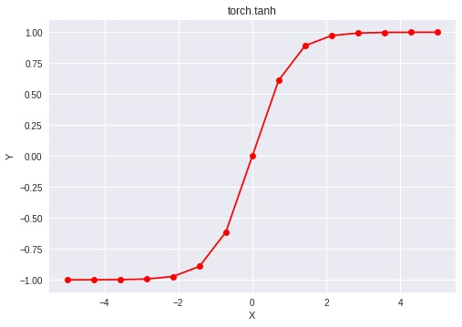
Activation function
nn.ReLU()
nn.Tanh()

Slide 20
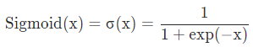
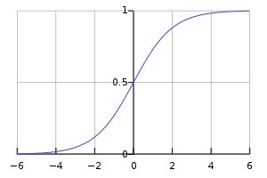
Activation function(cont.)
torch.sigmoid()

Slide 21

Activation function(cont.)
nn.softmax()
Z

Slide 22
Loss function
透過計算 LOSS 值，網路能知道現在模型的狀態有多好/不好，藉由調整網路內部的權重來降低 LOSS。
prediction
answer
loss

Slide 23
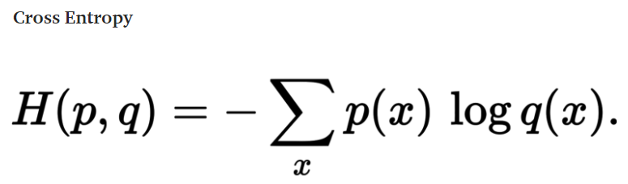
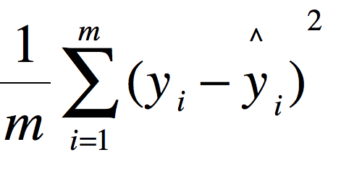
Loss function
有了 LOSS 之後如何更新網路內部權重? Gradient descent
Cross Entropy (For classification)
Mean Square Error (For regression)

Slide 24
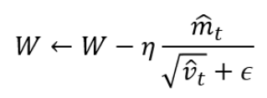
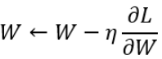
Optimizer
SGD
ADAM

Slide 25
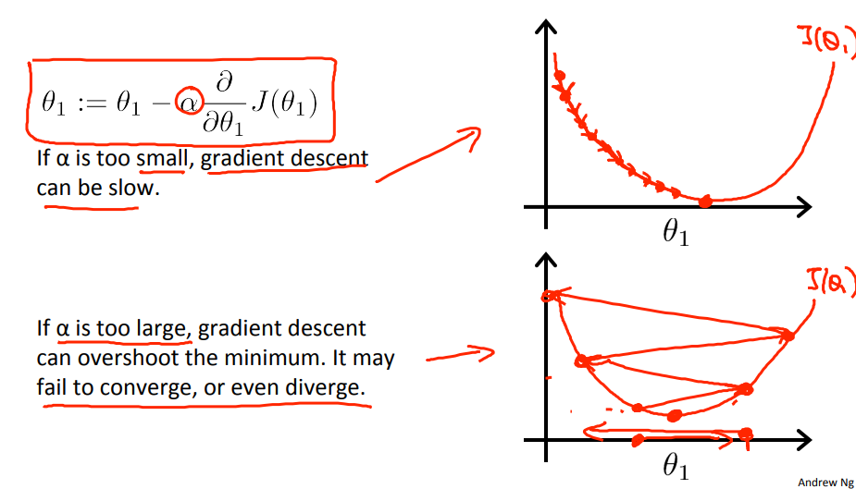
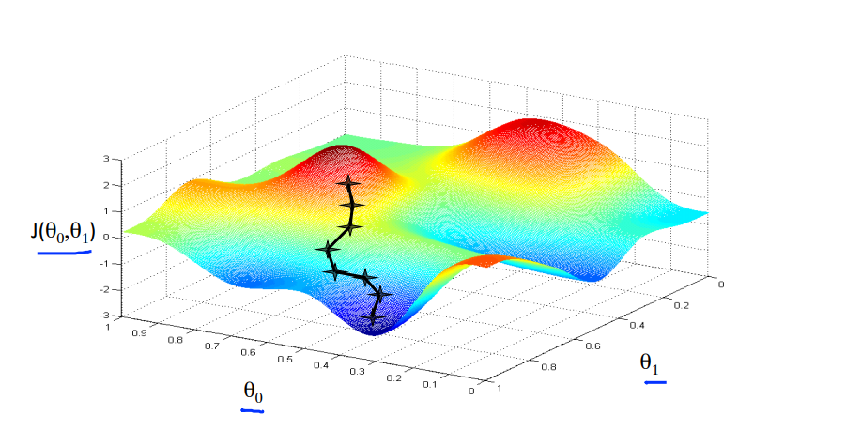
Optimizer(CONT.)
Source: Andrew Ng, Machine learning

Slide 26

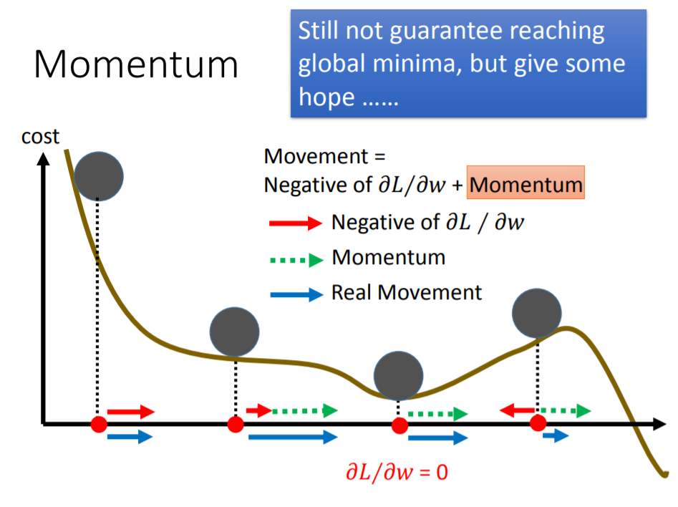
Optimizer(CONT.)
Source: Prof. Hung-yi Lee, 2017 Fall Machine learning

Slide 27
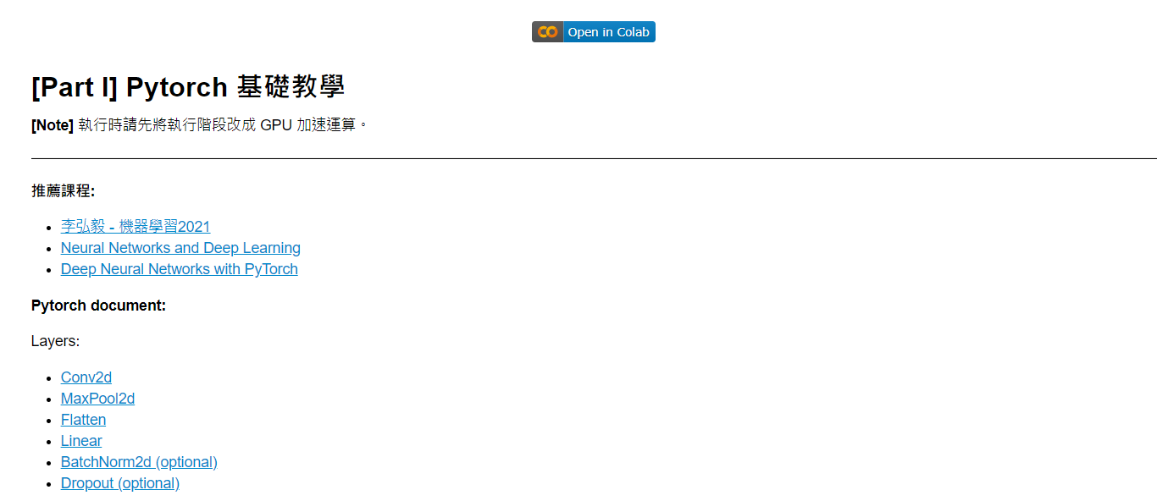
Colab notebook
https://github.com/maglili/pytorch_intro/blob/main/mnist_tutorial.ipynb

Slide 28
Intall pytorch (gpu)

Slide 29
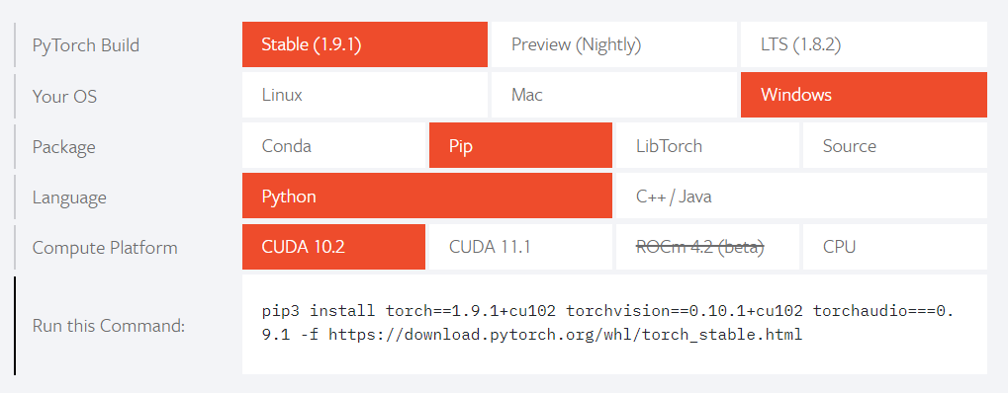
Install pytorch
https://pytorch.org/
安裝 GPU 版本需先確認 GPU 型號，以及 CUDA 版本

Slide 30

CUDA
https://developer.nvidia.com/cuda-toolkit
需註冊 nvidia 會員才可安裝

Slide 31
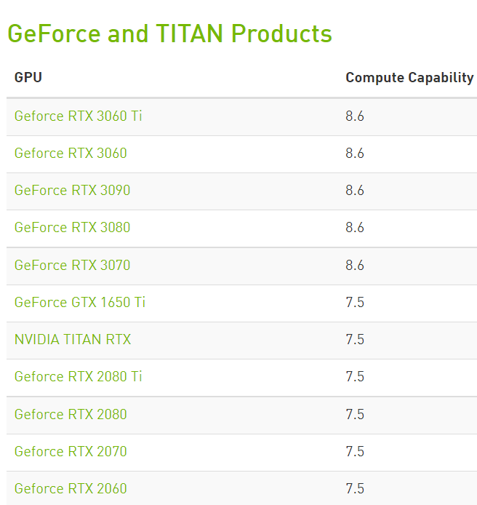
Cuda(cont.)
https://developer.nvidia.com/cuda-gpus
確認 GPU 是否支援 CUDA

Slide 32
CUDA(CONT.)
Installing Tensorflow with CUDA, cuDNN and GPU support on Windows 10
1. 安裝指定版本的 CUDA
2. 將 CUDA 路徑加入環境變數
3. 按照 CUDA 版本安裝 cuDNN

Slide 33
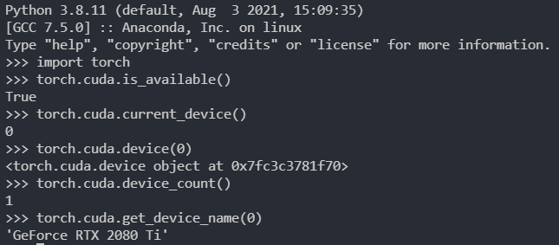
CUDA(CONT.)
依照 CUDA 版本安裝 GPU 版本的 pytorch
檢查 GPU 版本之 PYTORCH 安裝是否正常?
cosbi7

Slide 34
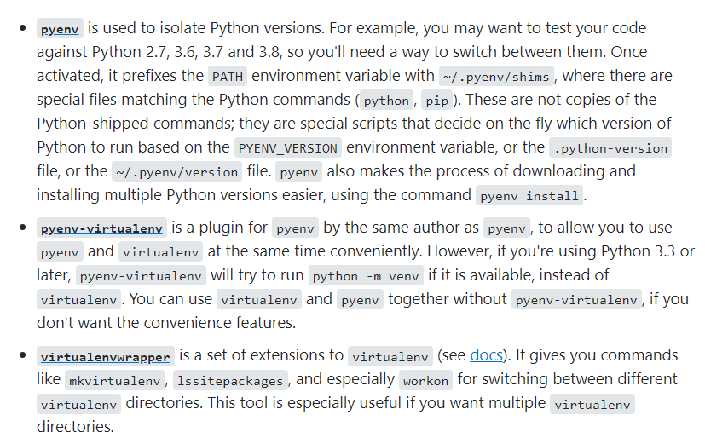
Virtual env
What is the difference between venv, pyvenv, pyenv, virtualenv, virtualenvwrapper, pipenv, etc?
管理虛擬環境
Venv
Virtualenvwrapper
conda

Slide 35
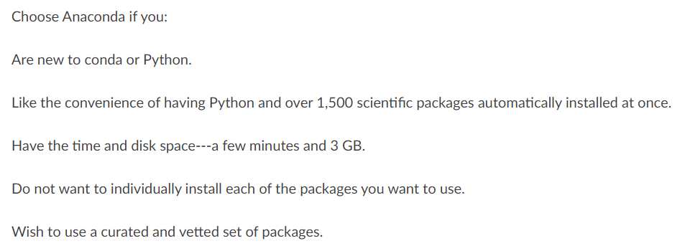
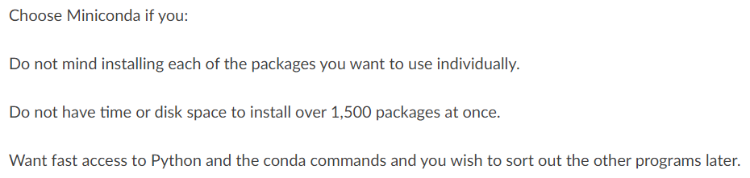
Conda
Anaconda or Miniconda?
Anaconda
Mini-conda

Slide 36
DL PROJECT STRCTURE

Slide 37
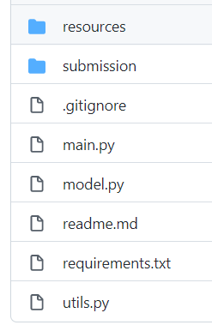
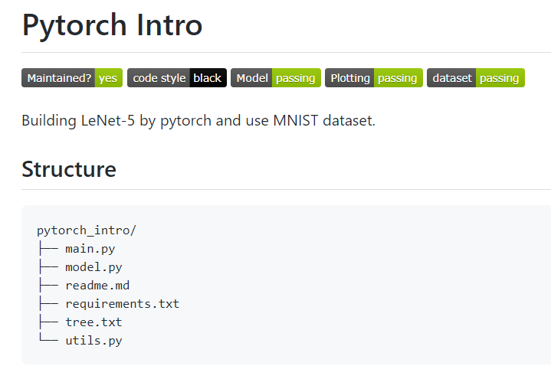
DL PROJECT
https://github.com/maglili/pytorch_intro

Slide 38
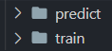
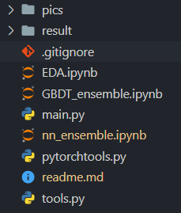
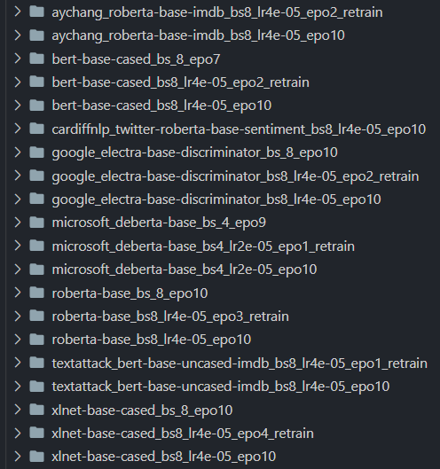
strcture
事先規劃好整個 repo 的階層架構
e.g. 以不同資料夾存放不同的實驗，資料夾名稱以模型跟參數來命名，如下圖

Slide 39
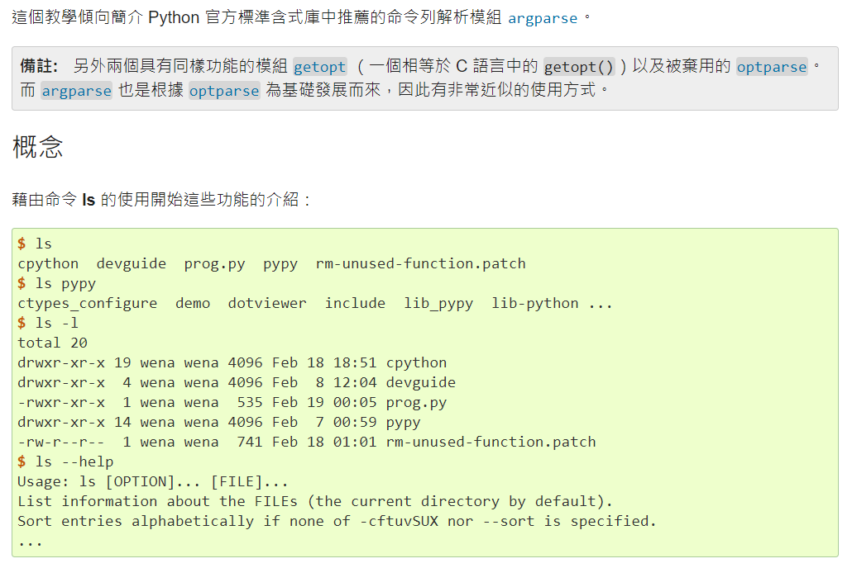
argparse
Argparse 教學— Python 3.9.7 說明文件
Python argparse 教學：比 sys.argv 更好用，讓命令列引數整潔又有序

Slide 40
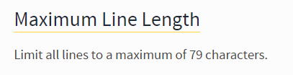
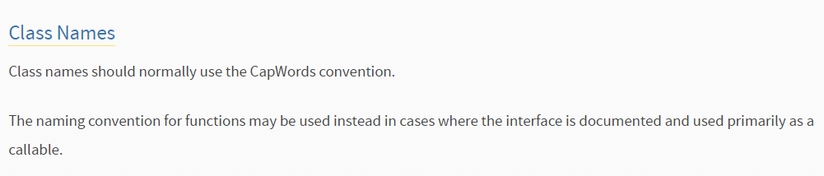
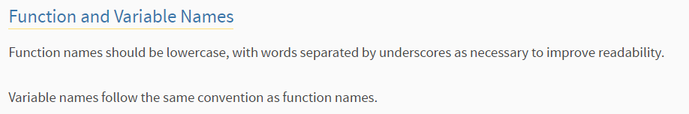
pep8
PEP 0 -- Index of Python Enhancement Proposals (PEPs)
PEP 8 -- Style Guide for Python Code

Slide 41
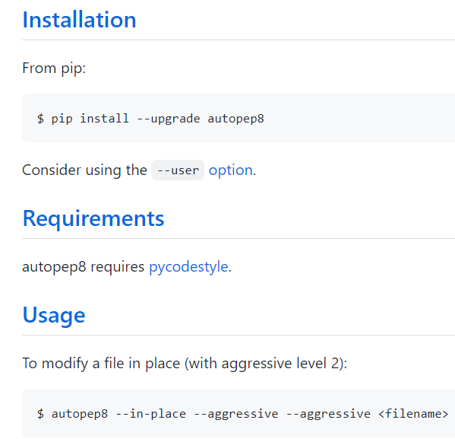
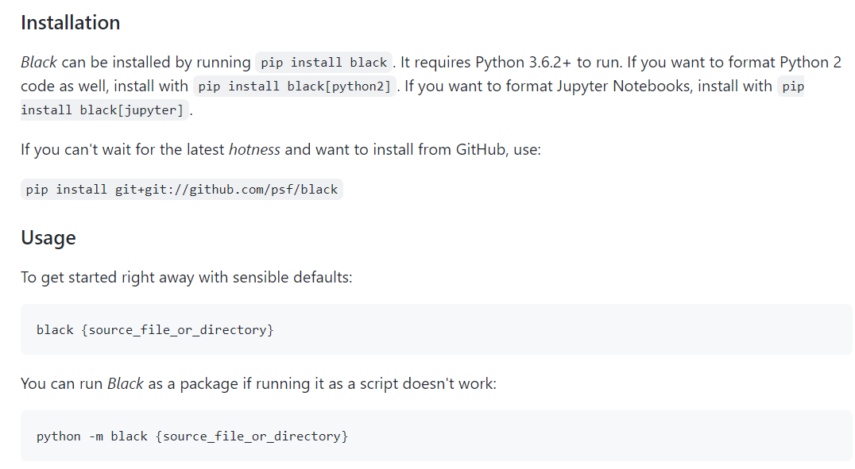
formatter
Autopep8
Black

Slide 42
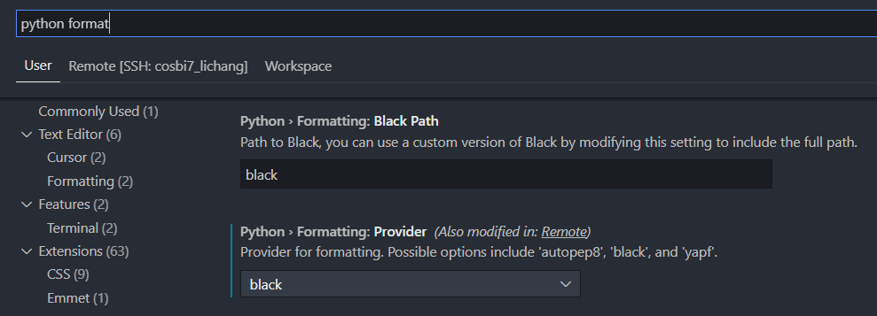
vscode
https://dev.to/adamlombard/how-to-use-the-black-python-code-formatter-in-vscode-3lo0

Slide 43
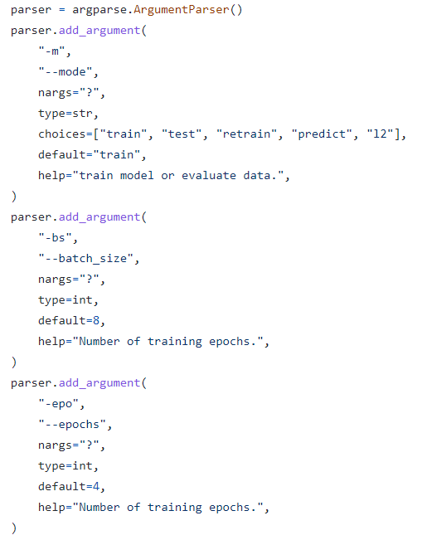
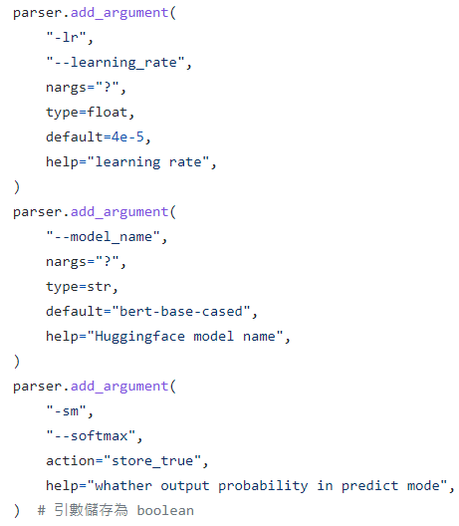

reference
https://github.com/maglili/ai_cup-movie_comment

Slide 44

Reference(cont.)
https://github.com/maglili/dqn-pytorch

Slide 45
Thank you for your attention

